Slide 1
Громадські об’єднання та дитячі організації

Slide 2

Громадське об'єднання — за українським законодавством – це добровільне об'єднання фізичних осіб та/або юридичних осіб приватного права для здійснення та захисту прав і свобод, задоволення суспільних, зокрема економічних, соціальних, культурних, екологічних, та інших інтересів. Громадське об'єднання за організаційно-правовою формою може бути громадською організацією або громадською спілкою.
Громадська організація — це громадське об'єднання, засновниками та членами (учасниками) якого є фізичні особи.
Громадська спілка — це громадське об'єднання, засновниками якого є юридичні особи приватного права, а членами (учасниками) можуть бути юридичні особи приватного права та фізичні особи.

Slide 3


Види громадських об'єднань:
За рівнем політизованості або за місцем у політичній системі (політичні партії, суспільно-політичні організації, громадські організації);
За рівнем комерціалізації (некомерційні і неприбуткові організації, благодійні фонди);
За характером організованості (партії, рухи, організації);
За напрямами діяльності, сферами інтересів (професійні, демографічні, творчі, спортивні, культурно-просвітницькі, науково-технічні тощо);
За рівнем стабільності (такі, що постійно діють або тимчасові).

Slide 4
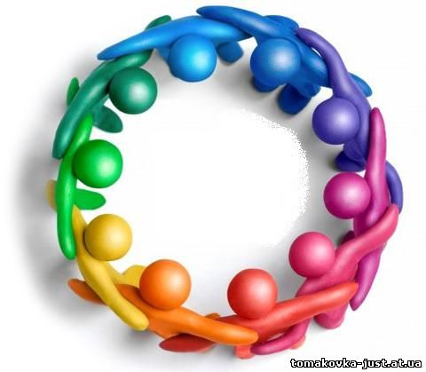

Типологія громадських об'єднань:
За завданнями — політичні, професійні, наукові, творчі та інші організації;
За типом членства — індивідуальне членство (партія, профспілка), колективне членство (асоціації міст і підприємств), змішане членство (наукове товариство) без членства (суспільні рухи) та ін.;
За суспільною роллю виділяють масові організації, орієнтовані на справи всього суспільства і такі, що дбають переважно про потреби та інтереси своїх членів;
За галузями діяльності.

Slide 5
Утворення та реєстрація громадського об'єднання:
Засновниками громадської організації можуть бути громадяни України, іноземці та особи без громадянства, які перебувають в Україні на законних підставах, які досягли 18 років, а молодіжної та дитячої громадської організації — 14 років.
Кількість засновників громадського об'єднання не може бути меншою, ніж дві особи.
Членами (учасниками) громадської організації, крім молодіжної та дитячої, можуть бути особи, які досягли 14 років. Вік членів молодіжної, дитячої організації визначається її статутом у межах, встановлених законом.
З метою обліку громадських об'єднань та забезпечення загального доступу до інформації про громадські об'єднання Укрдержреєстр веде Реєстр громадських об'єднань.
Громадське об'єднання зі статусом юридичної особи може мати власну символіку (емблему, інший розпізнавальний знак, прапор)
Права громадських об'єднань:
Вільно поширювати інформацію про свою діяльність, пропагувати свою мету (цілі);
Проводити мирні зібрання;
Здійснювати інші права, не заборонені законом.

Slide 7

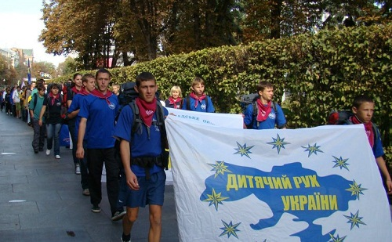
Дитячі громадські організації — об'єднання громадян віком від 6 до 18 років, метою яких є здійснення діяльності, спрямованої на реалізацію та захист своїх прав і свобод, творчих здібностей, задоволення власних інтересів, які не суперечать законодавству, та соціальне становлення, як повноправних членів суспільства.
Дитяча громадська організація є різновидом громадських організацій або громадських об'єднань, що діють згідно із Законом України «Про громадські організації» та Законом України «Про молодіжні та дитячі громадські організації» від 1 грудня 1998 року (із змінами та доповненнями).

Slide 8

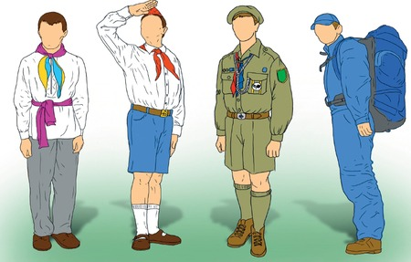
День молодіжних та дитячих громадських організацій — свято України. Відзначається щорічно у в останню неділю червня.
Свято встановлено в Україні «…з метою сприяння розвитку дитячого та молодіжного громадського руху, на підтримку ініціативи громадських організацій…» у третю неділю травня згідно з Указом Президента України Віктора Ющенка «Про День молодіжних та дитячих громадських організацій» від 27 червня 2008 р.
24 травня 2011 року четвертий Президент України вніс зміни і переніс святкування на останню неділю червня. Внаслідок цього День молодіжних та дитячих громадських організацій відзначається тоді ж, коли і День молоді.

Slide 9
Типи дитячих організацій
Традиційні
(піонерські)
організації
Інші
Моделі державного устрою
Ігрові дитячі
організації

Slide 10

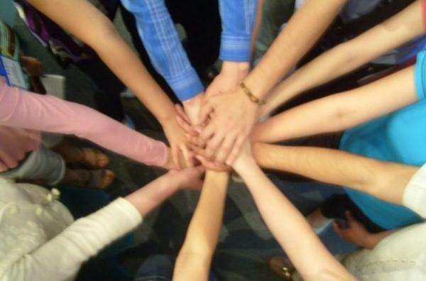
Педагогіку XXІ століття неможливо уявити без дитячих організацій. Вони надають можливість задовольняти дитячі потреби у товаришуванні та грі, формувати позитивні особистісні риси, корисні вміння та навички. Дитячі організації є найбільш ефективним інструментом втілення принципу паралельної дії. В 1990 роках в Україні створено або відновлено декілька дитячих організацій, які знаходяться в стані становлення і розвитку. Розглянемо найбільш масові та відомі з них.

Slide 11
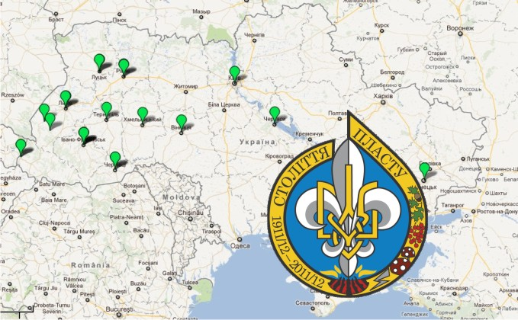

«Пласт» — складова світового скаутського руху, ідей­ним засадам і організаційним принципам якого надано на­ціонального змісту.
За своєю структурою «Пласт» охоплює такі вікові кате­горії: новаки (7—11 років), юнаки (11 —17 років), старші пластуни (17—30 ро­ків), приятелі «Пласту» (батьки і друзі).
Головними моральними та ідейними засадами «Плас­ту» є вічні загальнолюдські цінності, які виражають став­лення особи до природи, суспільства і себе.

Slide 12
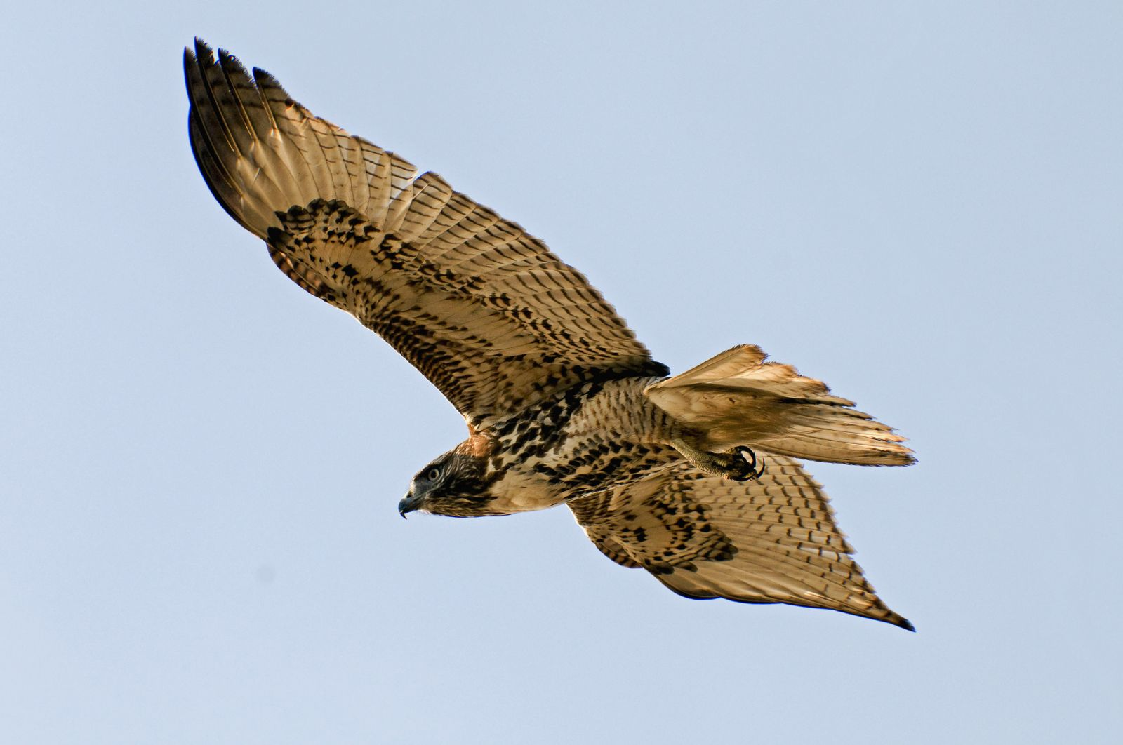
«Сокільський доріст» — національно-патріотичні ос­вітньо-молодіжні товариства, що діють в окремих регіонах України. Первинним його осередком є соколине гніздо, яке створюється за місцем проживання. Гніздо налічує не мен­ше 5 членів. Гнізда об'єднуються в чоти (рої). До складу чот входить 3—5 гнізд. Керує гніздом гніздовий, роєм — ройовий (чотовий). Чоти, окремі гнізда в межах села (міс­та) об'єднуються в станиці. Станичний може мати ранг со­колиного сотника (чотового, гніздового) залежно від кіль­кості членів. Він формує свою канцелярію, має писаря та ін. Структура «Сокільського доросту» триступенева: со­колята — 6—11 років, молоді соколи — 12—14 років та соколи — 15—18 років.

Slide 13
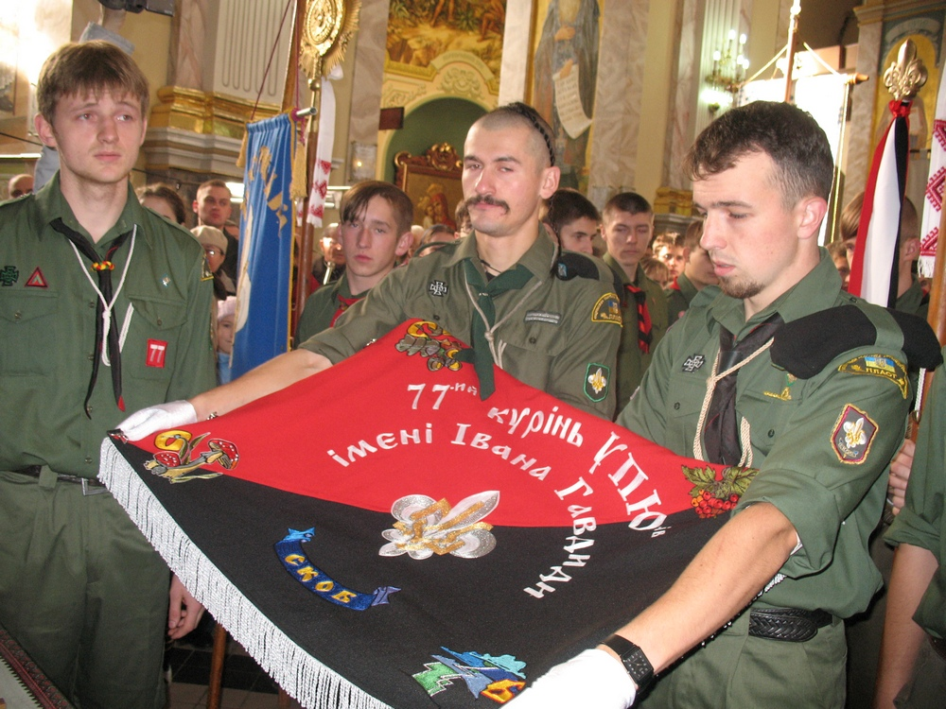
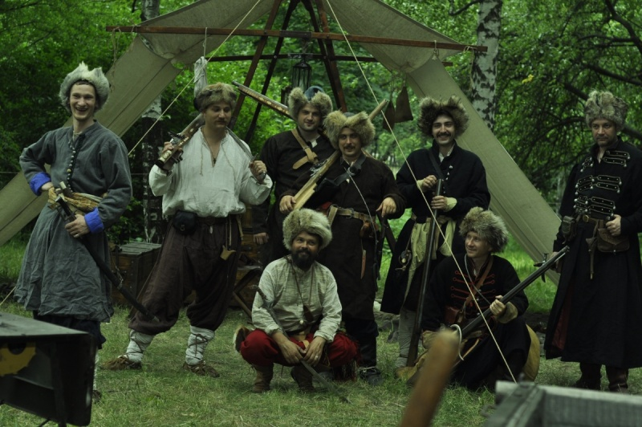
«Курінь» — дитячо-юнацька організація, що ставить за мету виховання духовно та фізично розвиненого юного покоління на історично сформованих засадах козацького світогляду та способу життя, в дусі відданості Батьківщи­ні та її народу, на основі відродження національних, за­гальнолюдських духовних і моральних цінностей. Членом організації може стати кожен хлопець чи дів­чина віком від 6 до 18 років.
Члени організації діляться на козачат (молодші шко­лярі) віком 6—10 років, джур (середні школярі) віком 10— 15 років та молодих козаків (старшокласники) віком 15— 18 років. Основою організаційної структури є курінь — первинний козацький осередок за місцем проживання чи місцем навчання або за інтересами.

